Slide 1
南美天气专题 --- 干旱减产是大概率事件
象屿期货研究所
马运铎
2010年12月11日

Slide 2
2010/11年将是一次强拉尼娜年，南美地区出现干旱和减产将是一次高概率事件。 但并非一次确定性事件。 我们的追求是将高概率事件变成确定性事件，确定会发生或不会发生。 出于这种目的，我们建立了一个南美天气监测的系统。

Slide 3
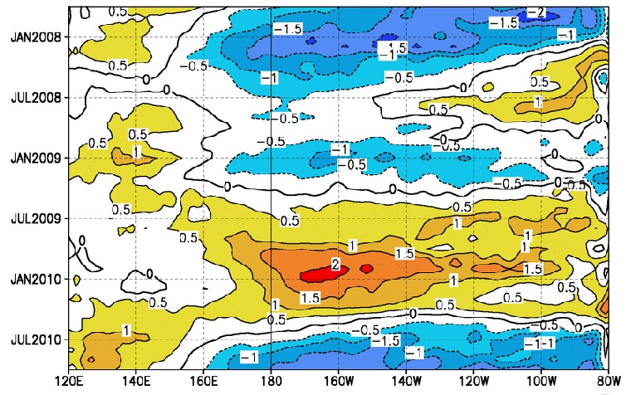
2010/11年是拉尼娜年
图表1：赤道太平洋海表气温距平（2008.1 - 2010.10）
数据来源：国家气候中心,象屿期货研究所

Slide 4
而且是一个强拉尼娜年
图表2：赤道太平洋海表气温距平（2001.1 -2010.10）
数据来源：NOAA，象屿期货研究所

Slide 5
历史上较为明显的强拉尼娜年
图表3：较为明显的强拉尼娜年ENSO指数
数据来源：NOAA，象屿期货研究所

Slide 6
强拉尼娜年多数导致南美大豆减产
图表4：南美历年大豆单产（1985-2010）
数据来源：Bloomberg，象屿期货研究所

Slide 7
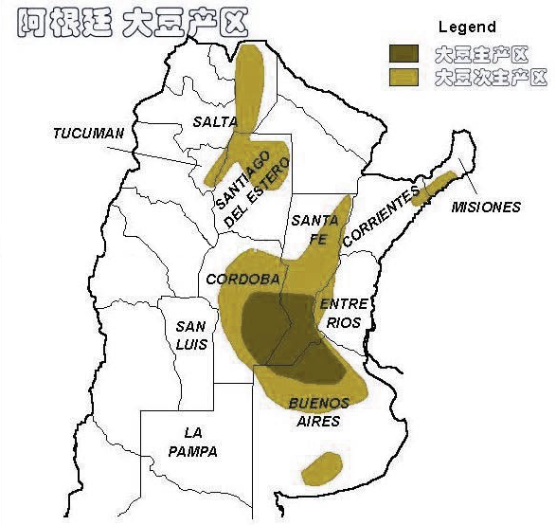
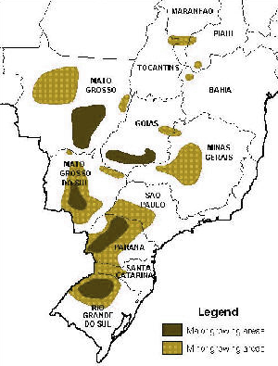
我们监测的区域—南美大豆主产区
图表5：南美主要大豆产区--阿根廷（左）和巴西（右）
数据来源：世华财讯,象屿期货研究所

Slide 8
我们选择了12个城市作为监测标的
图表6：12个监测标的城市
城市 | 国家 | 州 | 区域 | 产区类别
胡宁 | 阿根廷 | 布宜诺斯艾利斯 | 东部 | 主产区
拉沃拉耶 | 阿根廷 | 科尔多瓦 | 中东部 | 主产区
玛丽亚镇 | 阿根廷 | 圣地亚哥-德尔艾斯特罗 | 中北部 | 主产区
马科斯化雷斯 | 阿根廷 | 科尔多瓦 | 中东部 | 主产区
罗萨里奥 | 阿根廷 | 圣达菲 | 东北部 | 主产区
库亚巴 | 巴西 | 马托格罗索 | 西南地区 | 主产区
龙多诺波利斯 | 巴西 | 马托格罗索 | 西南地区 | 主产区
大坎普 | 巴西 | 南马托格罗索 | 西南地区 | 主产区
多拉杜斯 | 巴西 | 南马托格罗索 | 西南地区 | 主产区
戈亚尼亚 | 巴西 | 戈亚斯 | 中南地区 | 主产区
马林加 | 巴西 | 巴拉那 | 南部地区 | 主产区
帕苏丰杜 | 巴西 | 北里约格朗德 | 南部地区 | 主产区
数据来源：象屿期货研究所

Slide 9
我们的监测内容主要是降水和气温的距平
图表7：部分监测城市月度降水距平%
数据来源：Bloomberg，象屿期货研究所

Slide 10
我们的监测内容主要是降水和气温的距平
图表8：部分监测城市日度气温距平%（华氏温度）
数据来源：Bloomberg，象屿期货研究所

Slide 11
谢谢大家！
农产品研究员：马运铎
联系方式：15921734798
myduo@xiangyu.cn

Slide 12
象屿期货研究所
上海市浦东新区松林路300号上海期货大厦3003室
传真：86-21-68400902
总机：86-21-68401440
公司网址：www.xiangyuqh.com

